Slide 1
МЕТОДЫ ЛУЧЕВОЙ ДИАГНОСТИКИ В ОРТОДОНТИИ. ПОКАЗАНИЯ, ПРОТИВОПОКАЗАНИЯ, МЕТОДИКИ ОБСЛЕДОВАНИЯ, ОЦЕНКА РЕЗУЛЬТАТОВ
Федеральное государственное бюджетное образовательное
учреждение высшего образования «Красноярский медицинский
университет имени профессора В.Ф. Войно-Ясенецкого»
Министерства здравоохранения Российской Федерации
Кафедра стоматологии ИПО
Выполнил ординатор кафедры стоматологии ИПО по специальности «ортодонтия»
Шатрабаева Мария Андреевна
рецензент к.м.н. , доцент Дуж Анатолий Николаевич
Красноярск, 2021

Slide 2
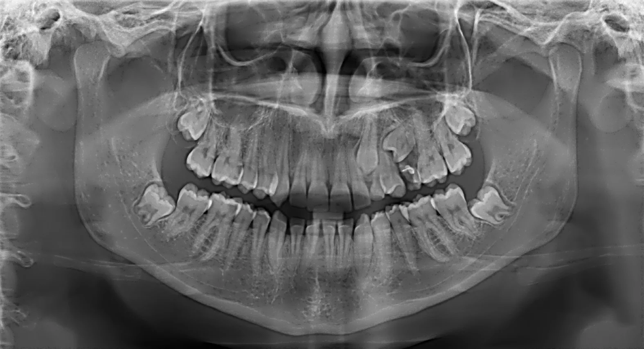
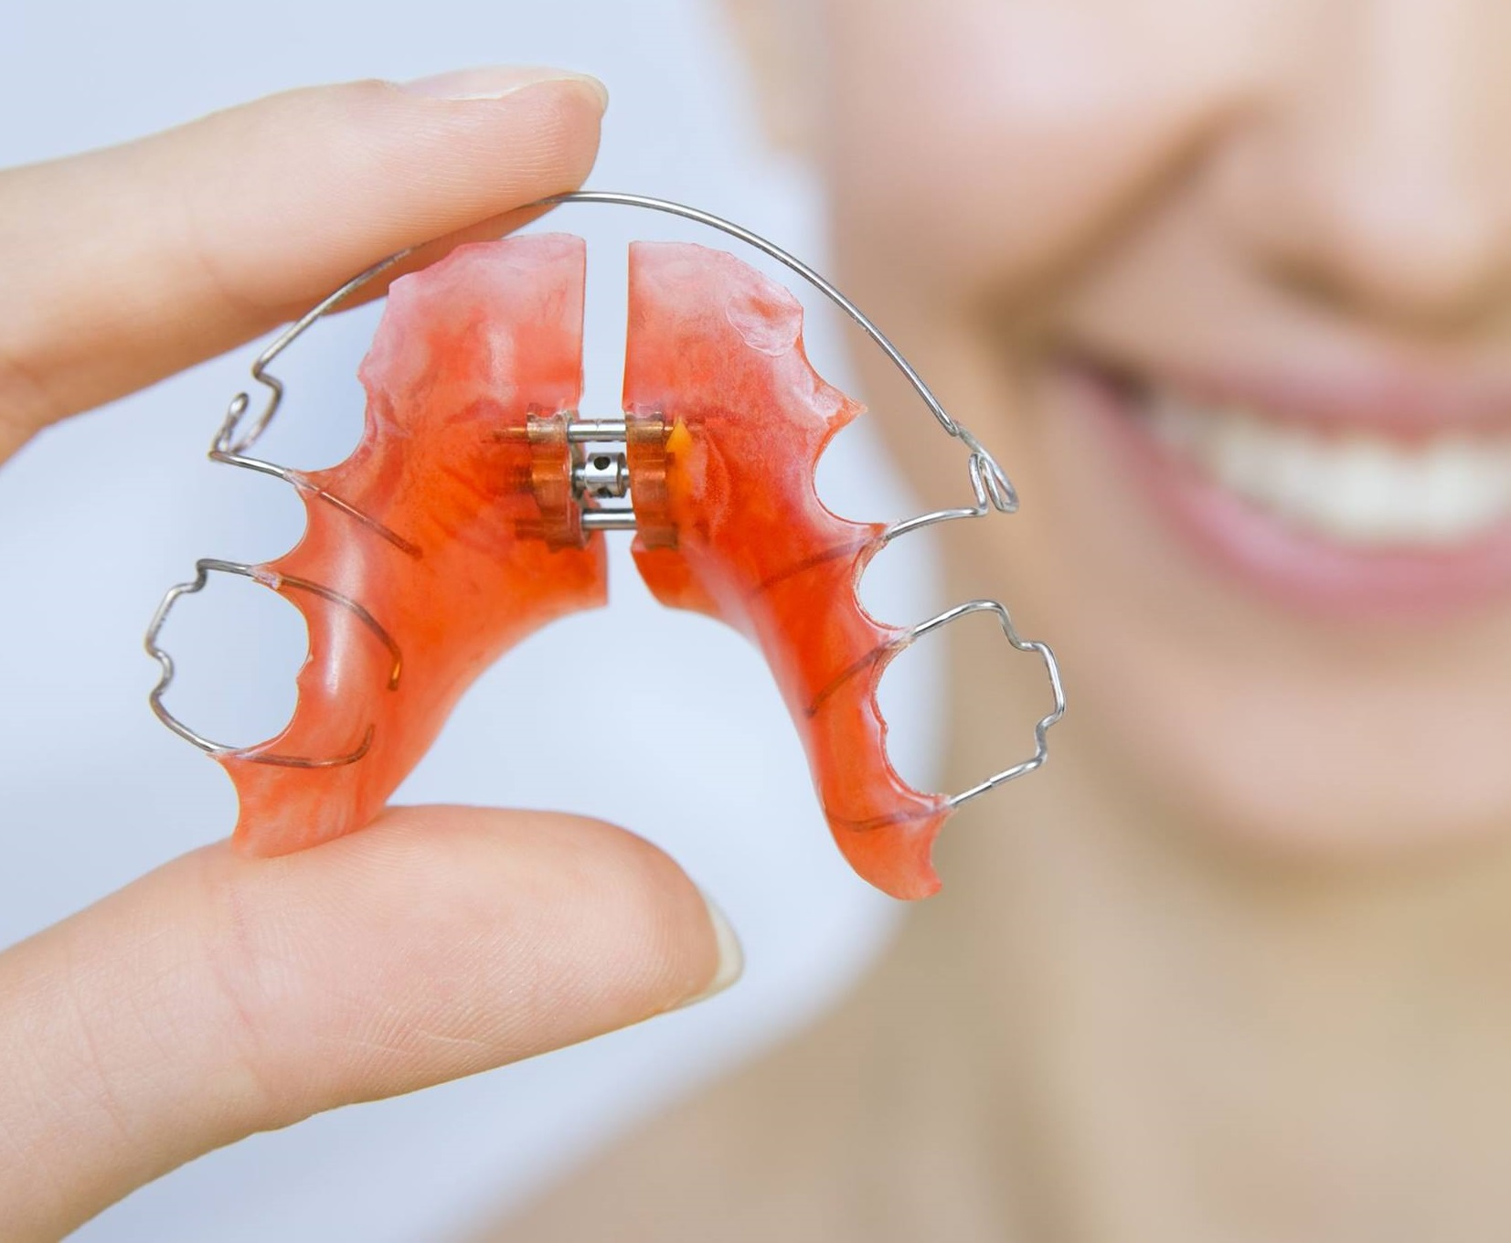
Цели:
Изучить методы лучевой диагностики в ортодонтии, показания, противопоказания, методики обследования, оценка результатов

Slide 3
Задачи:
Найти и описать методы лучевой диагностики в ортодонтии, показания, противопоказания, методики обследования, оценка результатов

Slide 4
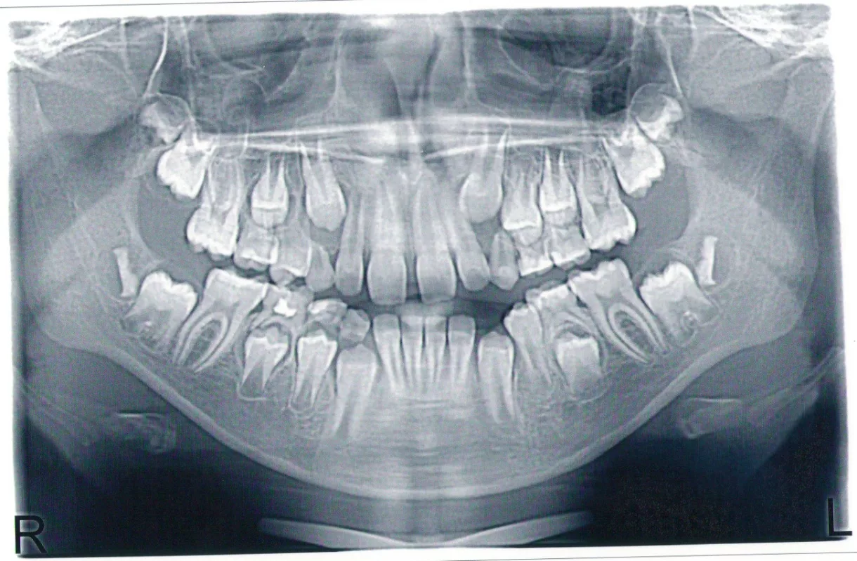
Лучевой метод в ортодонтии
Лучевой метод в ортодонтии используется для диагностики и дифференциальной диагностики зубочелюстных аномалий, определения плана и прогноза лечения, изучения динамики лечебного процесса и проведения научных исследований.
При этом важно правильно выбрать метод рентгенологического исследования с учетом его преимуществ и недостатков в каждом конкретном клиническом случае.

Slide 5
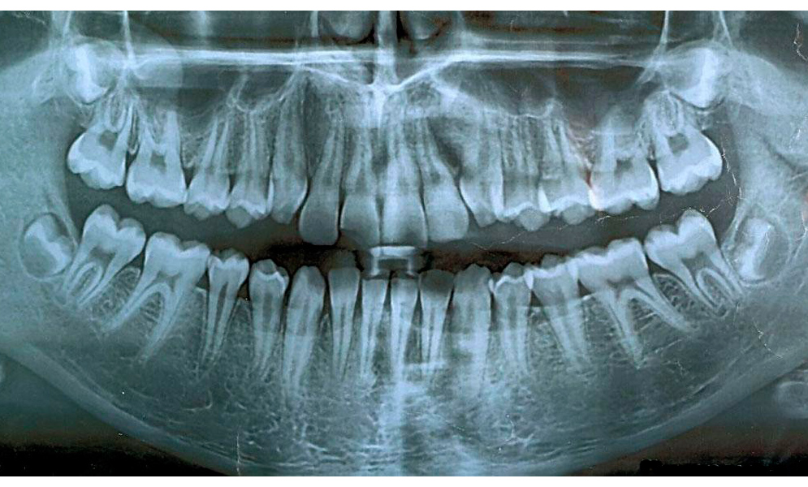
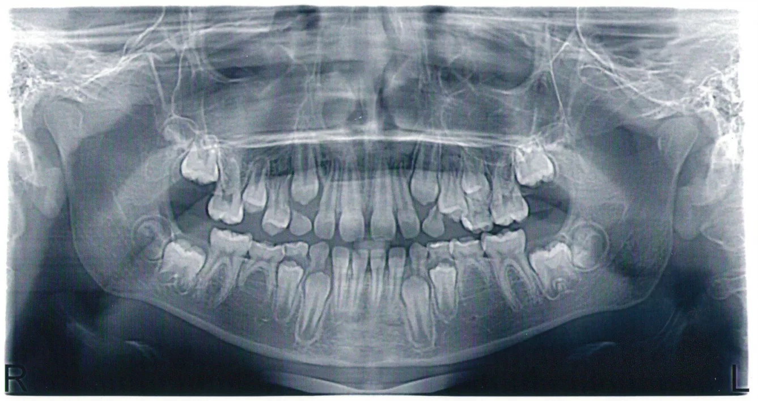
Ортопантомография (панорамная зонография)
Ортопантомография (панорамная зонография) является единственным методом визуализации, позволяющем получить полное изображение челюстей, зубов, ВНЧС, придаточных пазух на одном снимке и оценить состояние жевательного аппарата в целом. Этот метод является основой для дальнейшего использования других методов исследования из-за минимальной лучевой нагрузки на пациента (0,055–0,07 мЗв).

Slide 6
Посредством ортопантомографии получают изображение объектов выделенного слоя толщиной 1–2 см при синхронном движении рентгеновской трубки и кассеты с пленкой (или датчика) вокруг головы пациента.
Изображение можно фиксировать на пленку, бумагу либо на цифровые носители. Резкость структур, расположенных вне пределов изучаемого слоя, снижена.
Ортопантомограф

Slide 7
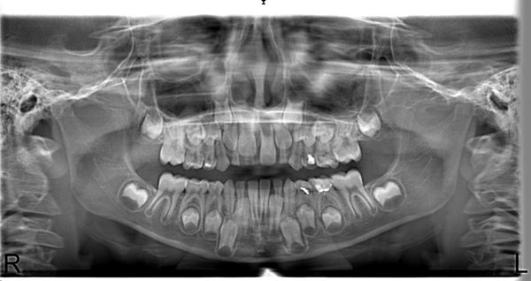
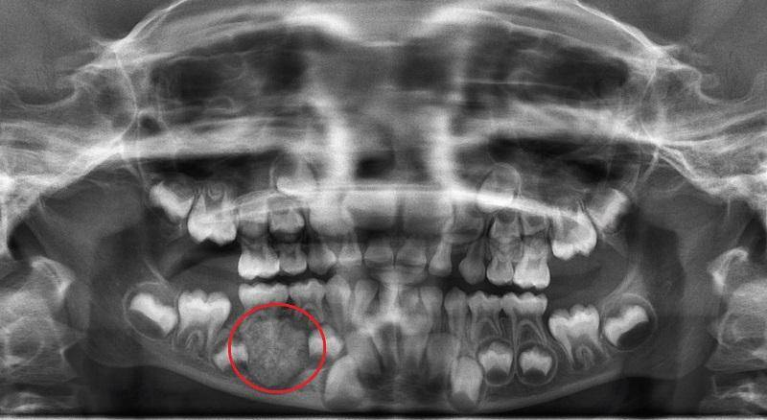
Показания:
Ортопантомография челюстей выполняется для определения наличия и расположения зачатков постоянных зубов, сверхкомплектных зубов, зубов в анэрубции, для диагностики врожденных деформаций, воспалительных, опухолевых и системных поражений челюстей, периодонтальных изменений.

Slide 8
Для оценки ортопантомограммы рекомендуется последовательное изучение пяти топографических областей :
– зубного ряда верхней челюсти;
– зубного ряда нижней челюсти;
– правого ВНЧС;
– левого ВНЧС;
– носомаксиллярной области.

Slide 9
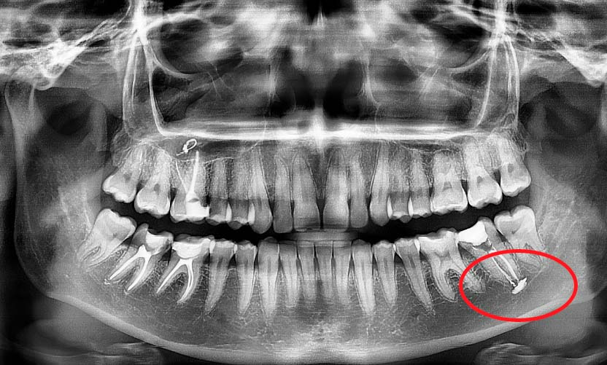
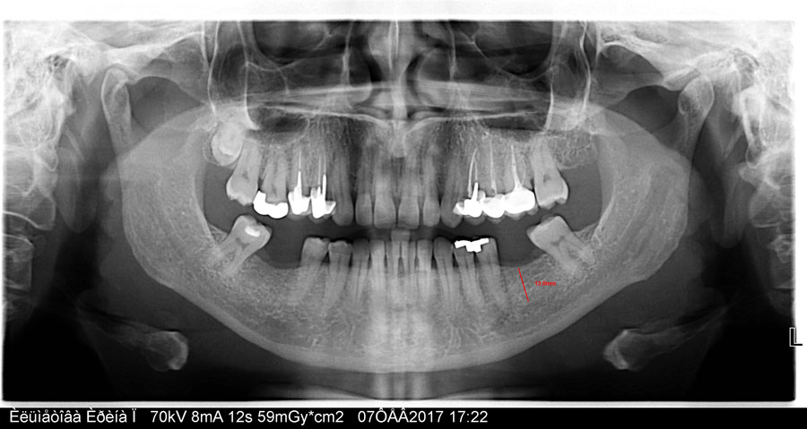
Особое внимание при изучении зубных рядов обращают на наличие ретинированных зубов (их положение, стадия формирования корня, состояние фолликула), на структуру костной ткани челюстей (наличие патологической тени), на состояние коронок зубов (наличие кариозной полости, пломбы, соотношение дна кариозной полости и полости зуба), корней (количество, величина, контуры), корневых каналов (качество пломбирования), периодонтальной щели (равномерность, ширина, состояние компактной пластинки), нижнечелюстного канала

Slide 10
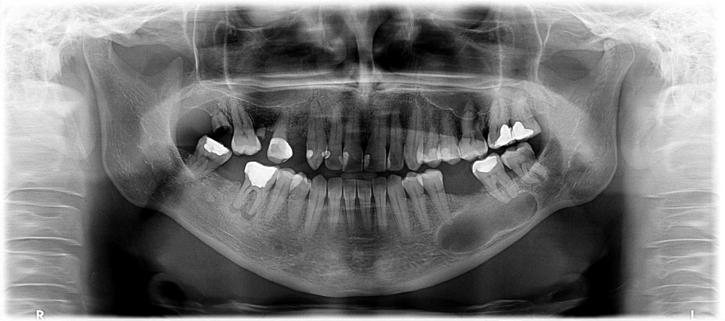
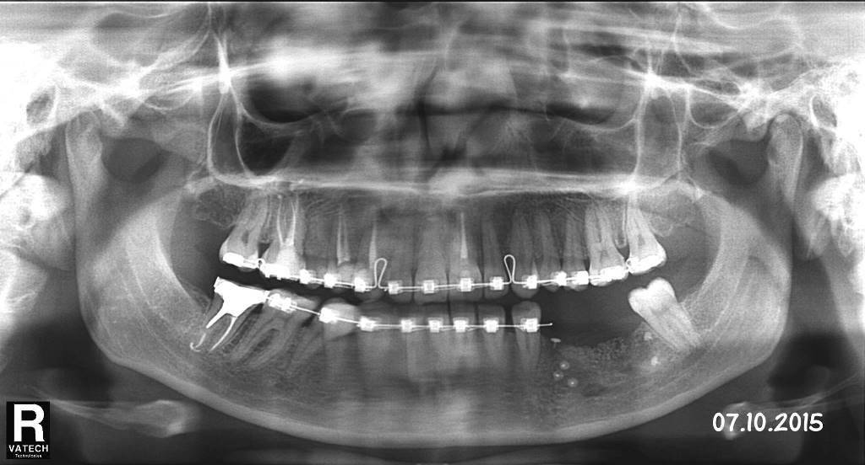
При оценке ВНЧС определяют соотношение суставных головок и ямок, наличие патологических изменений.
Во время изучения носомаксиллярной области обращают внимание на симметричность верхнечелюстных пазух, наличие затемнений (их локализацию, площадь и интенсивность), отношение корней зубов к пазухе, состояние носовой перегородки.

Slide 11
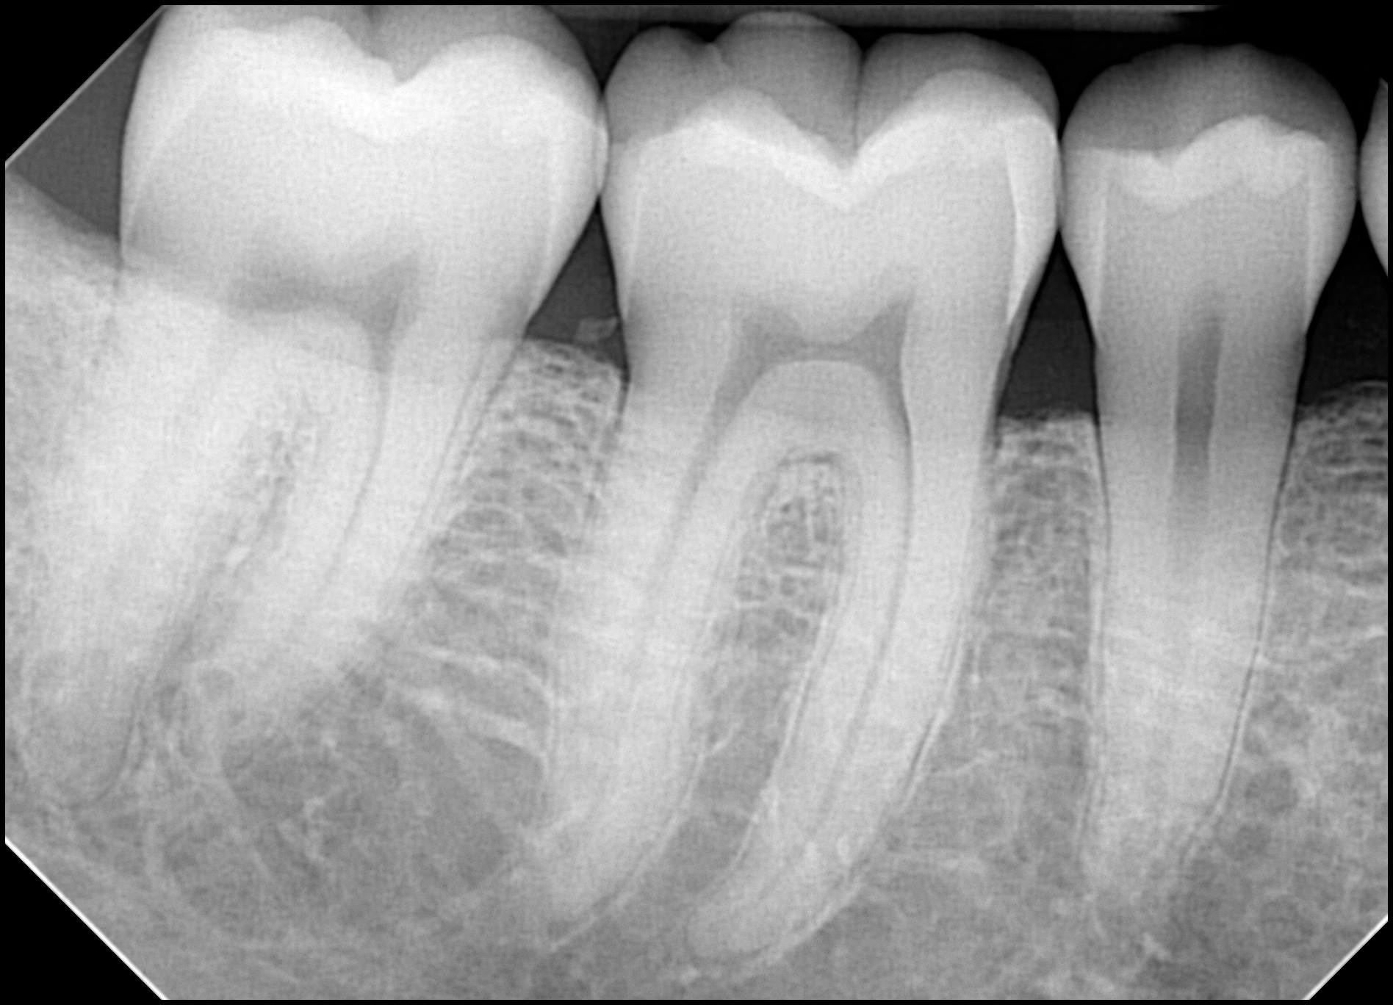
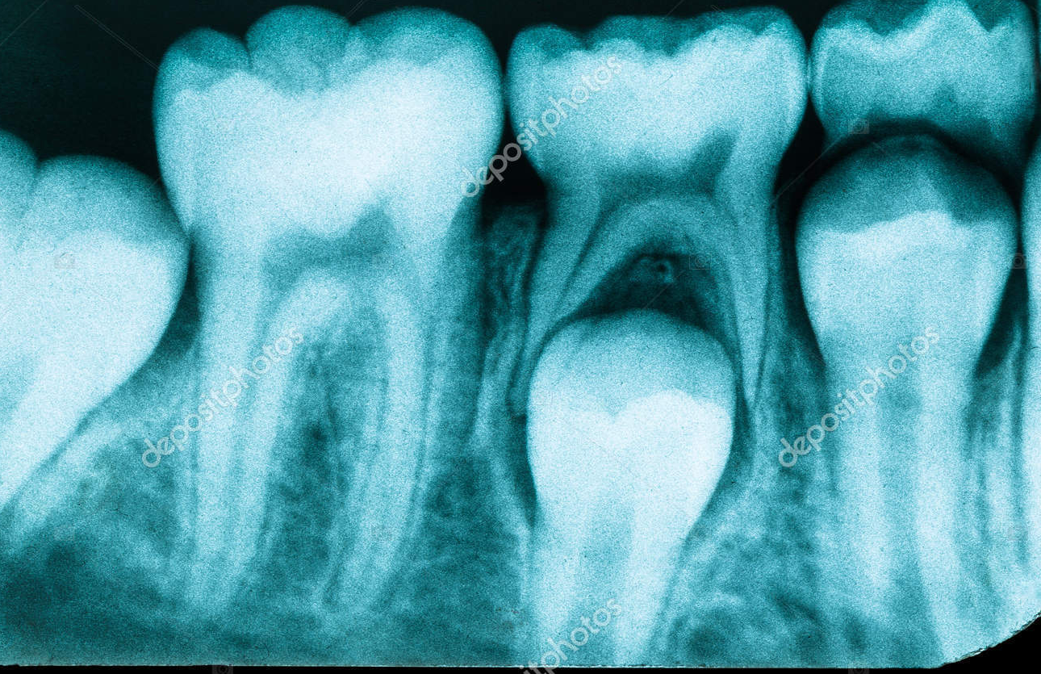
Близкофокусная рентгенография зубов и срединного небного шва
Внутриротовая рентгенография зубов позволяет получить детальное качественное изображение их твердых тканей, межзубных перегородок, области фуркации корней, периодонтальной щели, выявить патологические изменения костной структуры периодонта.

Slide 12
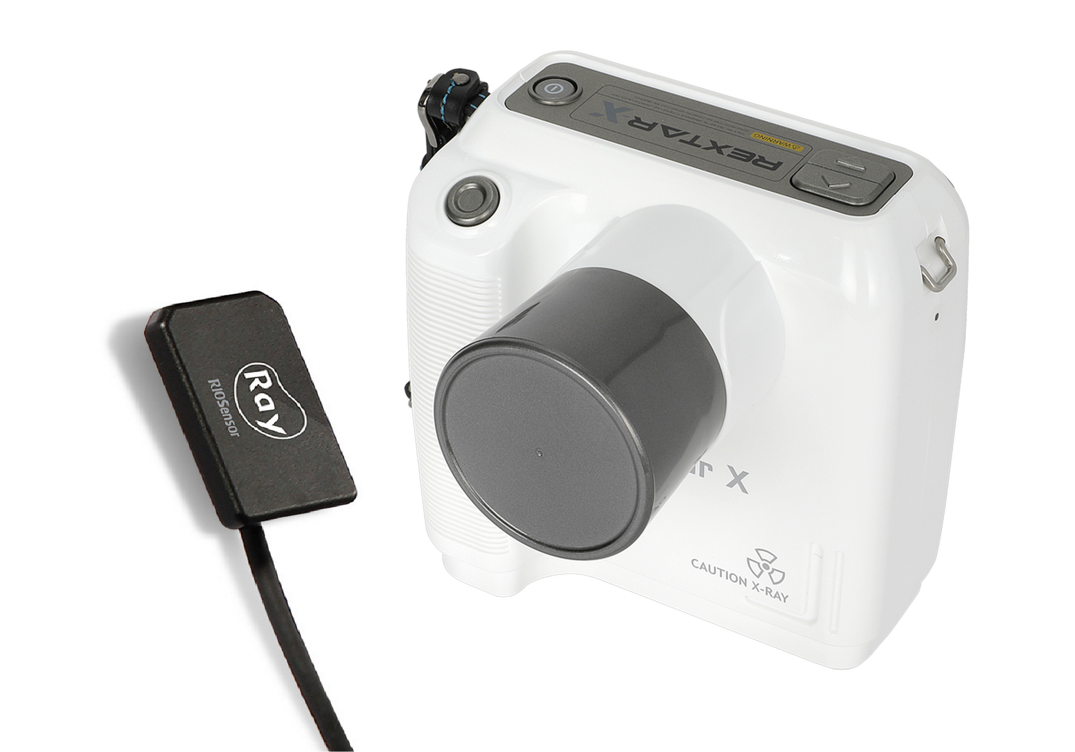
Этот вид исследования проводят
на аппаратах для дентальной рентгенографии.
Величина лучевой нагрузки при проведении внутриротовой рентгенографии из расчета на один рентгеновский снимок составляет 0,15–0,33 мЗв.
В последние десятилетия для исследования зубов и периапикальных тканей широко применяется цифровая внутриротовая рентгенография
(радиовизиография), основанная на получении изображения объекта не на пленке, а на мониторе компьютера.

Slide 13
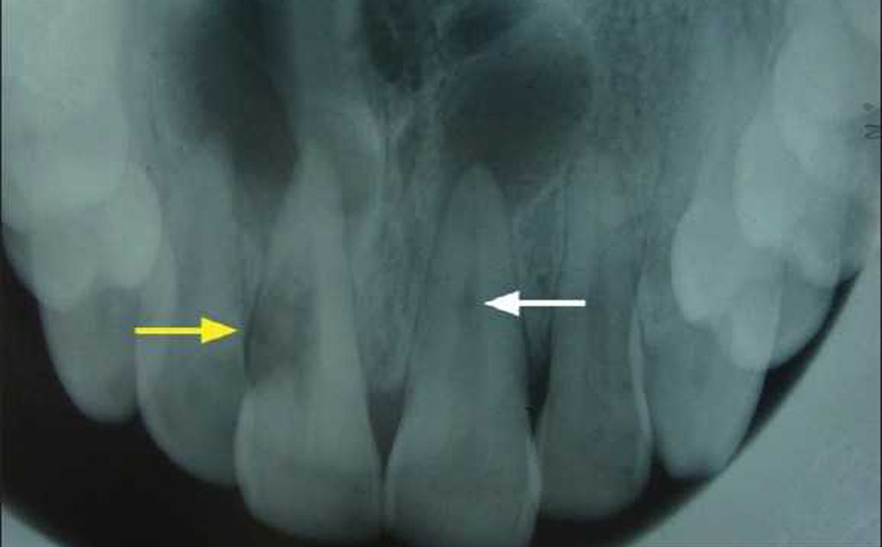
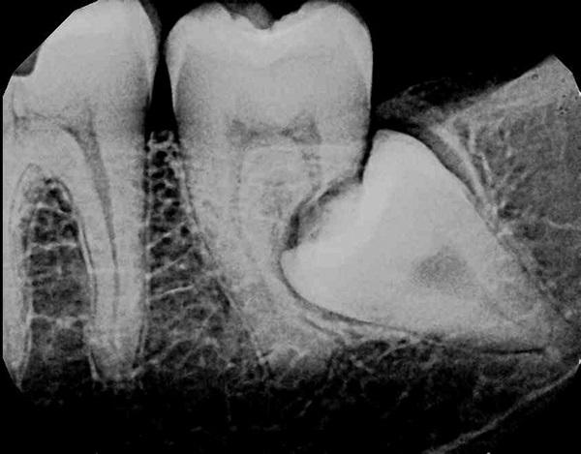
Внутриротовая рентгенография в практике ортодонта чаще всего используется для детального изучения объектов, недостаточно четко определяющихся при использовании других методик, например для оценки состояния, местоположения сверхкомплектных зубов, зубов, находящихся в анэрубции, для диагностики резорбции корней, патологии периапикальных тканей.

Slide 14
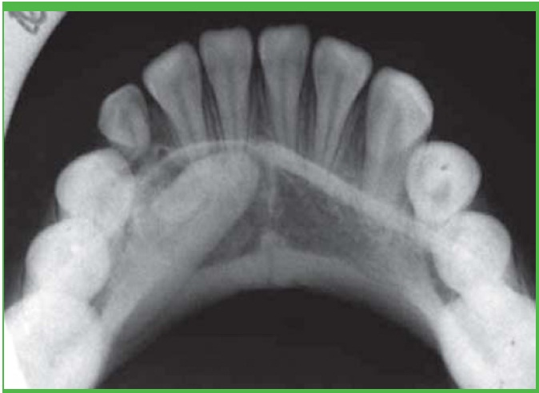
Рентгенография небного шва проводится с помощью дентальных рентгеновских аппаратов прямым близкофокусным методом с целью определения его строения, структуры, степени окостенения, оценки изменений, происходящих при форсированном расширении («разрыве») небного шва. Результаты исследования также позволяют определять показания к проведению пластики уздечки верхней губы и компактостеотомии. Лучевая нагрузка при выполнении рентгенографии срединного небного шва составляет 0,26 мЗв.

Slide 15
Лучевые методы исследования височно-нижнечелюстного сустава
Томография позволяет изучить следующие характеристики ВНЧС: форму суставной впадины, ее ширину, глубину; выраженность суставного бугорка; форму суставной головки и величину суставной щели в ее переднем, среднем и заднем отделах; переднее, центральное (в норме) и дистальное положение суставной головки в суставной ямке, а также смещение суставной головки вверх либо вниз.

Slide 16
Магнитно-резонансная томография ВНЧС.
Наибольшие возможности визуализации мягких тканей сустава (хрящевой, мышечной) в условиях естественной контрастности имеет метод магнитно-резонансной томографии (МРТ).
С его помощью можно диагностировать смещение суставной головки в суставной впадине; асимметрию формы головок и выхода их на вершину суставного бугорка; изменение формы, размеров, положения суставного диска, признаки его повреждения, наличие выпота в полости сустава; а также изучить строение латеральной крыловидной мышцы.

Slide 17
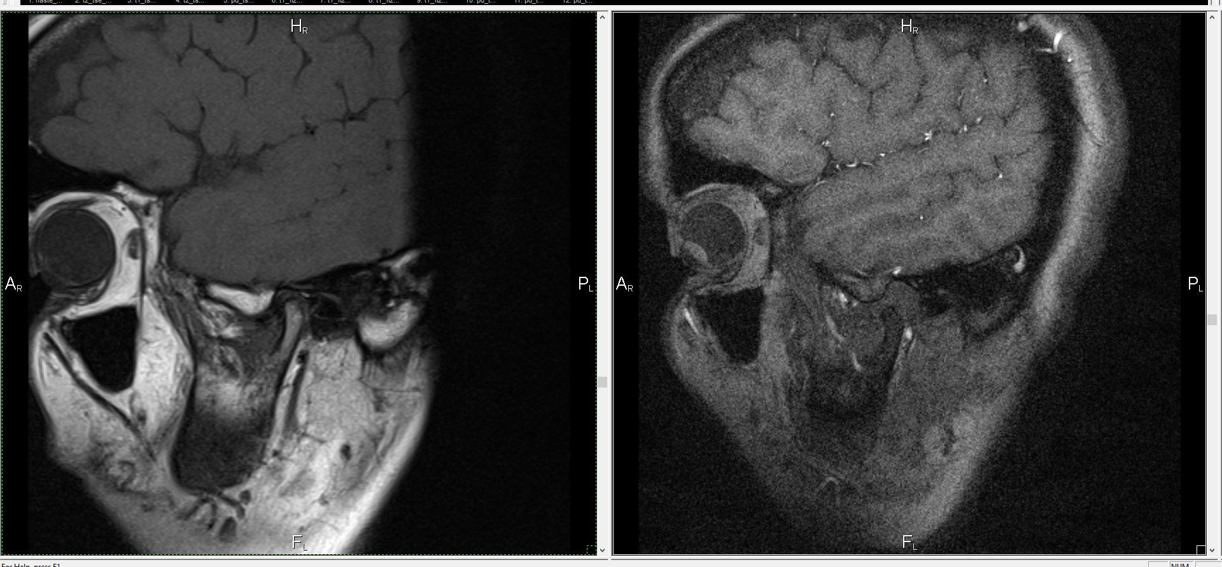
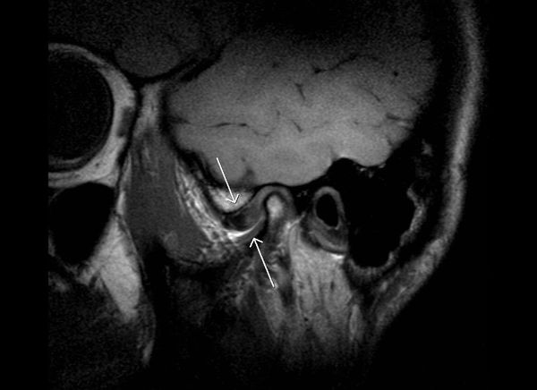
Показаниями к применению МРТ в ортодонтии являются наличие клинических признаков дисфункции ВНЧС (боль, шум при функции сустава, ограничение открывания рта, боль при пальпации жевательных мышц), а также планирование ортодонтического лечения, которое связано воздействием на ВНЧС.
Метод МРТ позволяет получить изображения ВНЧС в любых плоскостях. Небольшие размеры мягкотканных элементов ВНЧС делают целесообразным использование при МРТ тонких срезов (1,5–3 мм), позволяющих диагностировать минимальные структурные нарушения.

Slide 18
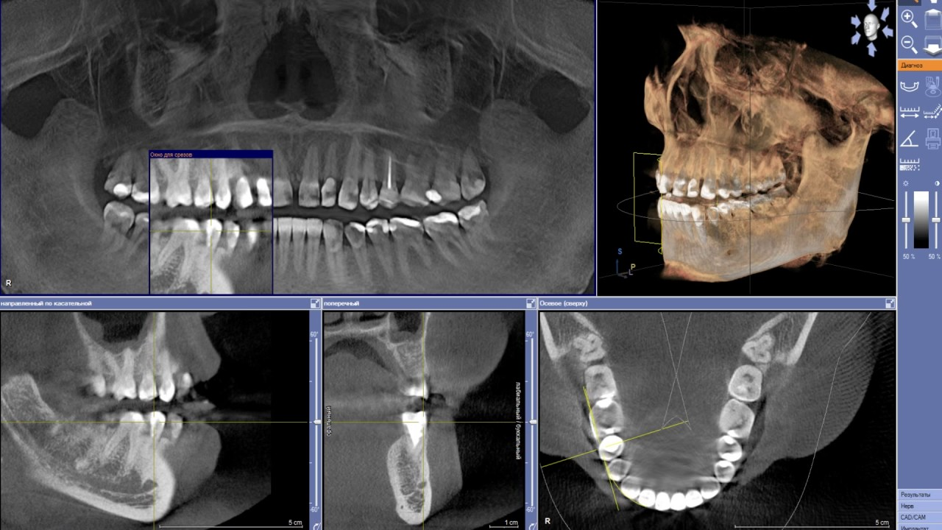
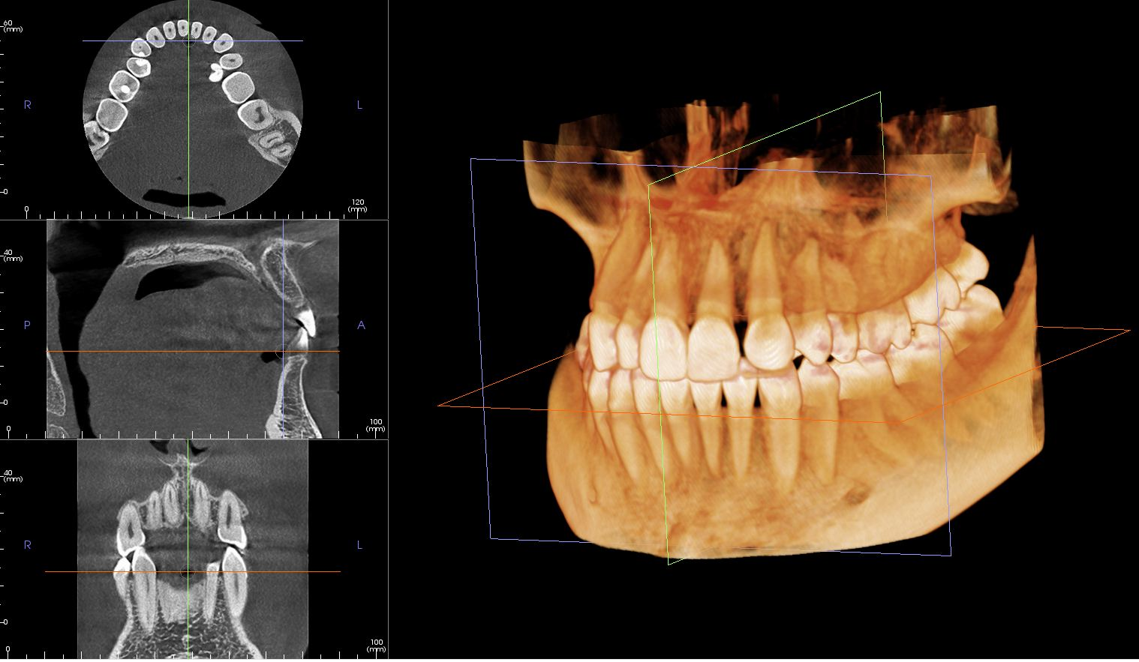
Конусно-лучевая компьютерная томография (КЛКТ)
Преимуществами метода является отсутствие на снимках наложений анатомических структур, получение трехмерного изображения, более низкая лучевая нагрузка (0,04–0,12 мЗв) в сравнении с методом
компьютерной томографии (0,4–0,6 мЗв)

Slide 19
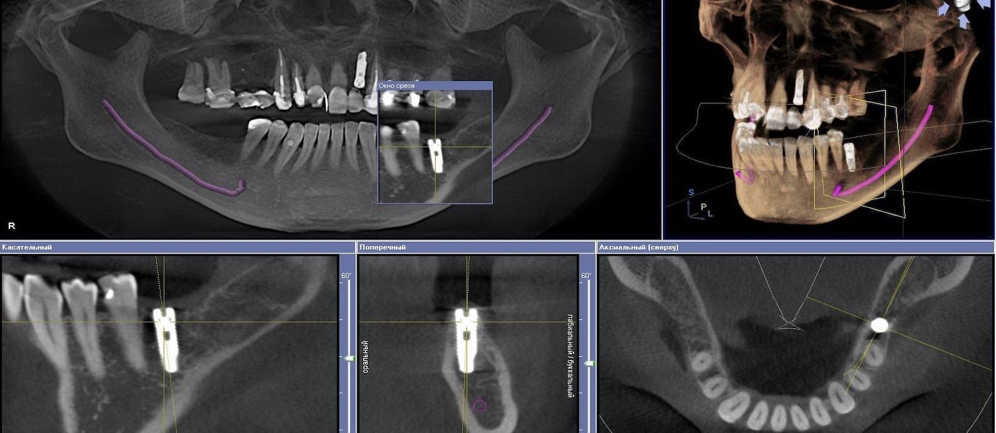
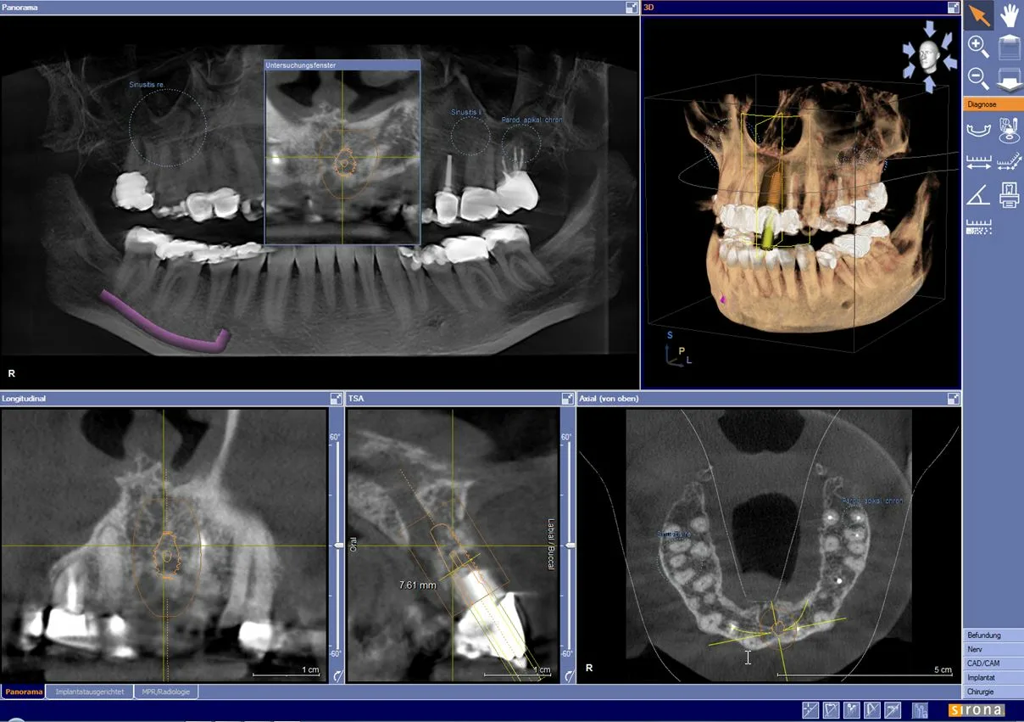
Показаниями к применению этого метода являются сложности постановки диагноза при использовании других методов исследования, анэрубция и дистопия зубов, заболевания ВНЧС, планирование имплантации, а также определение тяжести заболеваний периодонта, наличие кариеса и его осложнений.

Slide 20
Противопоказания:
КЛКТ нельзя проводить детям до 4 лет, в первом триместре беременности, пациентам с заболеваниями, при которых невозможно проведение исследования (например, болезнь Паркинсона).

Slide 21
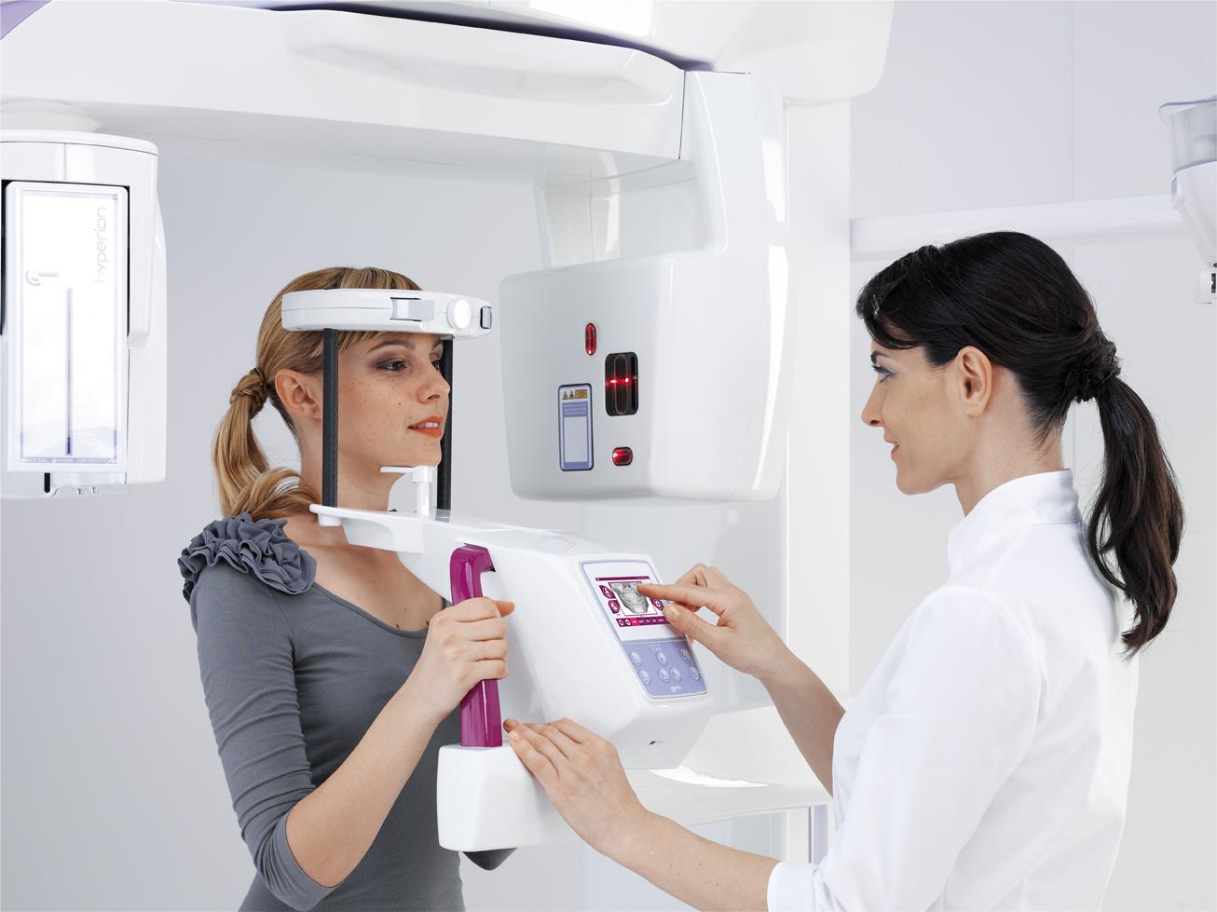
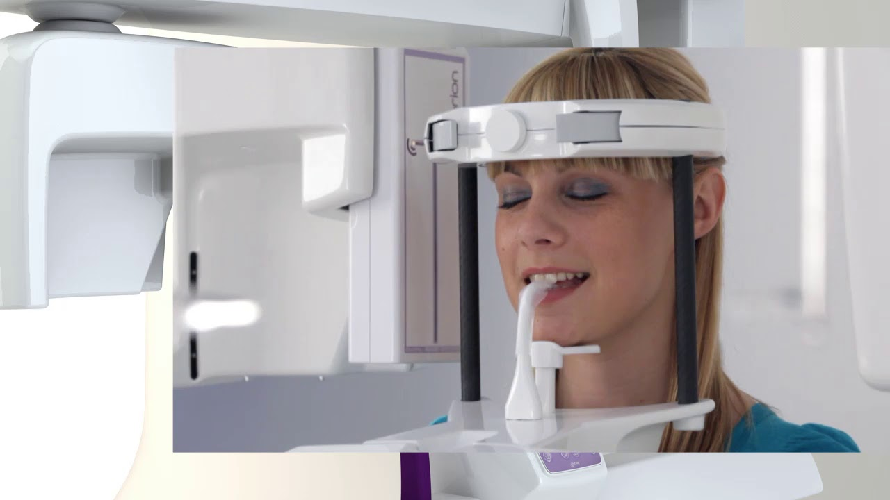
Во время исследования рентгеновская трубка и плоский датчик медленно движутся вокруг головы пациента. При этом может выполняться до
600 снимков за 20 с. Метод КЛКТ отличается от метода спиральной компьютерной томографии (СКТ) формой используемого пучка рентгеновского излучения: он имеет коническую форму (при СКТ применяют узкий пучок излучения), что позволяет за один оборот системы визуализировать необходимую область.

Slide 22
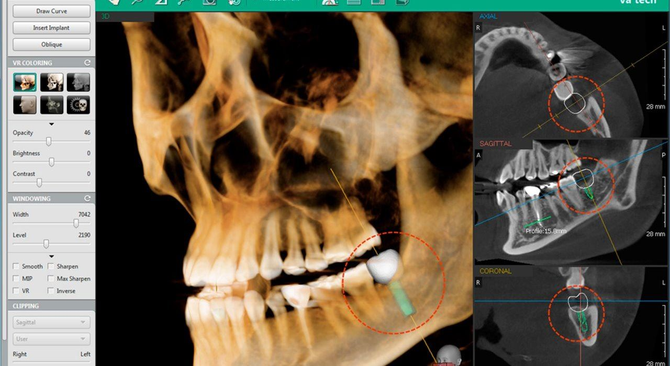
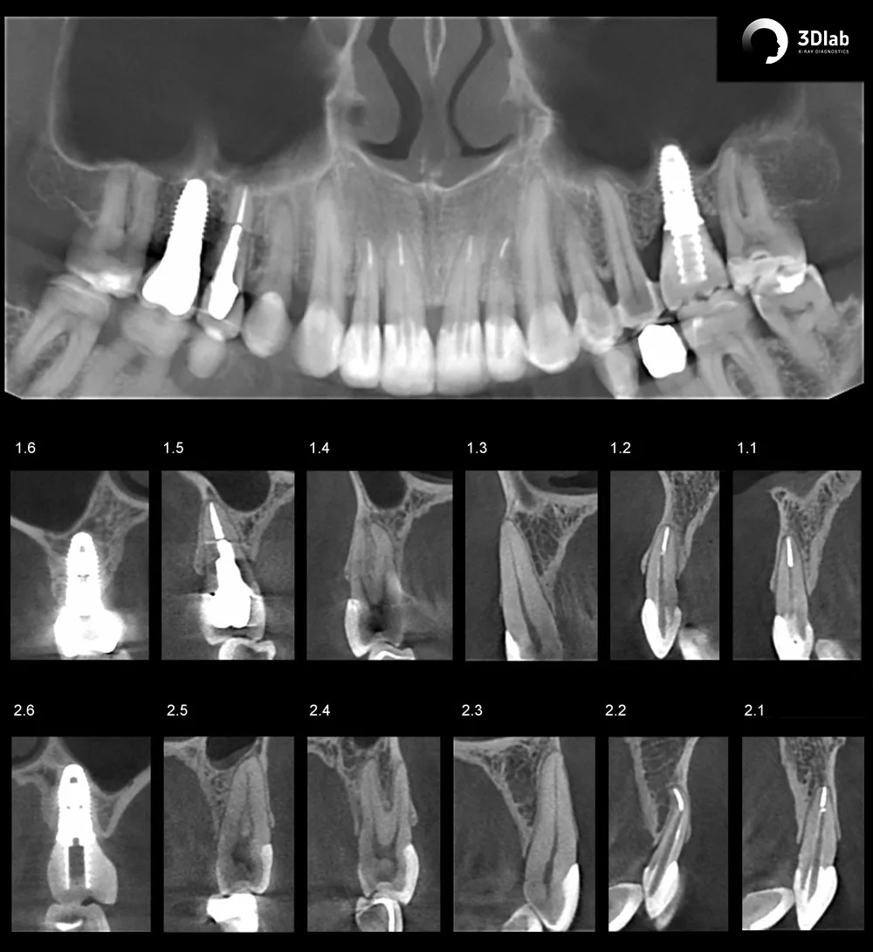
Метод КЛКТ позволяет визуализировать преимущественно костные
анатомические структуры суставов, а проведение исследования с открытым
и закрытым ртом — оценить их функциональное состояние .
К недостаткам КЛКТ можно отнести недостаточно хорошую визуализацию мягких тканей.

Slide 23
Заключение
Точная диагностика является условием правильного выбора лечебной тактики.
Клиническое обследование пациента служит основой для проведения дальнейшего исследования с применением дополнительных методов, используемых для подтверждения или уточнения диагноза.
Лучевые методы исследования в ортодонтии являются ведущими из дополнительных при постановке окончательного диагноза.

Slide 24
Список литературы
Персин, Л. С. Ортодонтия. Диагностика и лечение зубочелюстно-лицевых аномалий и деформаций. Учебник / Л.С. Персин. - М.: ГЭОТАР-Медиа, 2016. - 640 c.
Детская стоматология : учебник / ред. О. О. Янушевич, Л. П. Кисельников, О. Топольницкий. – Москва : ГЭОТАР-Медиа, 2017. – 737 с. - Библиогр.: с. 723-732.
Детская терапевтическая стоматология : национальное руководство / ред. В. К. Леонтьев, Л. П. Кисельникова. – 2-е изд., перераб. и доп. – Москва : ГЭОТАР-Медиа, 2017. – 950 с.
Васильев А.Ю. Лучевая диагностика в стоматологии : учебное пособие
/ А.Ю. Васильев, Ю.И. Воробьев, Н.С. Серова- М: ГЭОТАР Медиа, 2010. – 176 с.
Лучевая диагностика: учебник / Под ред. Г. Е. Труфанова. - М: ГЭОТАР Медиа, 2009, Т. 1. -416 с.
Васильев А. Ю. Лучевая диагностика : учебник / А. Ю. Васильев, Е. Б. Ольхова. - М: ГЭОТАР Медиа, 2008. -688 с.
Линденбратен Л.Д., Королюк И.П. Медицинская радиология и рентгенология: учебник. -М: Медицина, 2000. -688 с.

Slide 25
Спасибо за внимание

